Slide 1
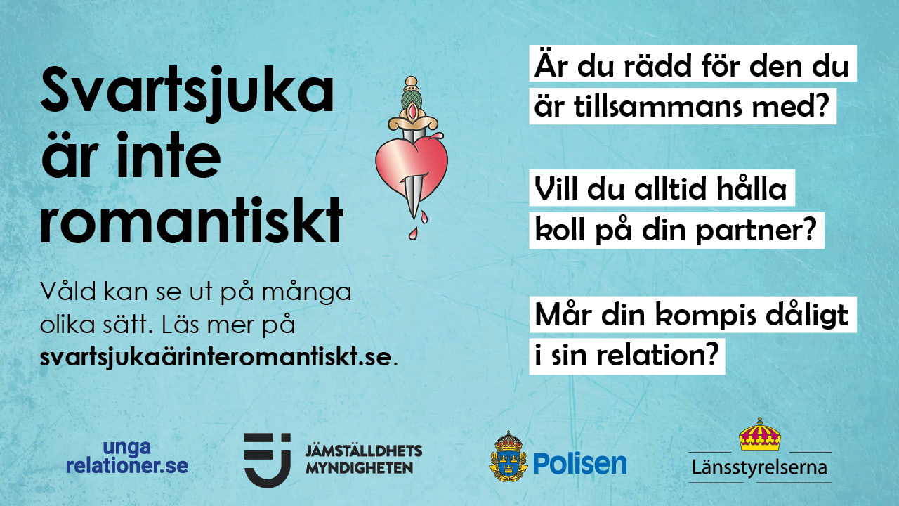
Svartsjuka är inte romantiskt

